Slide 1
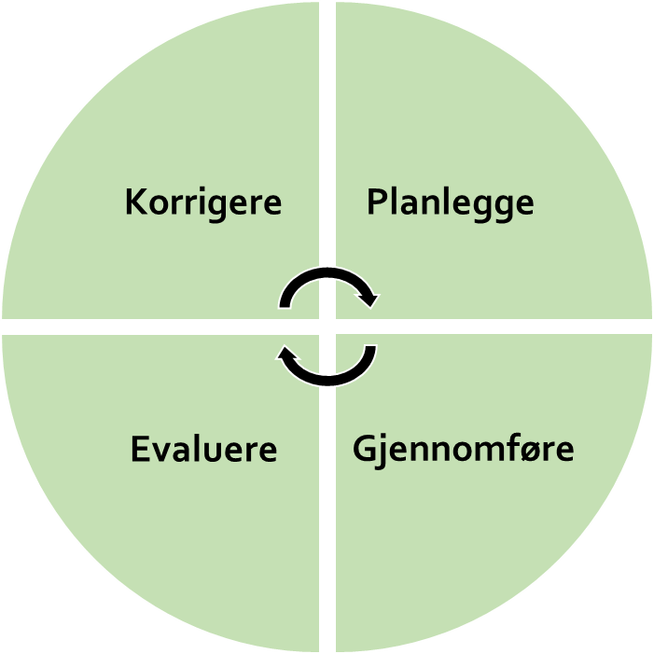
Handlingsplan - ForBedring
ForBedring
Enhetens navn: (+ kostnadssted)
Ansvarlig leder:
Identifiser område(r) som ønskes forbedret/bevart | Avklar hvem som skal jobbe med saken. Én ansatt settes som ansvarlig | Sett konkret mål man ønsker å oppnå | Definer indikatorer som forteller om man oppnår ønsket mål | Identifiser konkrete tiltak. | Test om tiltaket gir ønsket effekt i en:: SMÅSKALATEST | Vellykket tiltak implementert fom. dato
Notes:
Malen er i første rekke prosessbasert (orientert mot forbedringsprosessen). Formålet med malen er primært å rette fokuset i forbedringsarbeidet inn mot de nødvendige «stegene» i et strukturert forbedringsarbeid. Hvis forbedringsarbeidet har behov for beskrivelser (til de ulike stegene) som krever større plass til tekst enn det malen praktisk tillater, kan man benytte stikkord (overskrifter) og vise til dokumenter eller notat som utdyper tilstrekkelig. Steget «test» er et eksempel der dette er nødvendig. Her er det egen mal for småskalatesting.

Slide 2
Forstå problemet
Forbedrings- og bevaringsområder for enheten er nå valgt
Grovsortering av problemstillingene som deles inn i:
  De som det er mulig å gjøre noe med selv
  De som eventuelt må håndteres av andre/sammen med andre eller først behandles på annen måte (f.eks. følges opp av leder/lederteam, TV og VO)
Gå videre med de håndterbare problemstillingene og velg ut hvilke det er viktig å gå videre med
Analyser: Gå inn hver enkelt av de prioriterte problemstillingene og finn ut mer om de underliggende utfordringene i den. Hvorfor er det et problem, for hvem og på hvilken måte? Hva er potensielle hindringer?
Problemstillinger som må løftes ut av enheten skriftliggjøres og vurderes av leder/lederteam for videre behandling
Notes:
Se også prosedyrebeskrivelse for ForBedring
NB! Analysen kan avdekke at problemstilling, helt eller delvis hører hjemme i kategori 2 i grovsorteringen. Den må i tilfelle, helt eller delvis, sendes dit
Spm
Kan vi tenke likende om bevaringsområdene

Slide 3
Etabler team
Sett sammen forbedringsteam knyttet til hvert av de prioriterte forbedringsområdene
Sammensetning: Faglig relevant og representativt satt sammen Dimensjoner etter behov
Beskriv roller i teamet: Én gis i oppgave å lede arbeidet. Øvrige roller med arbeidsoppgaver avklares og beskrives
Lag plan for arbeidet: Ta stilling til hva det er man ønsker å oppnå (med utgangspunkt analysen av problemet) og hvilke arbeidsmetoder som skal benyttes for å komme dit
Ansvarlig leder for enheten sikrer at teamet har tilstrekkelig med tid og resurser til å fullføre forbedringsarbeidet
Notes:
I små enheter med 5-10 ansatte vil det i mange sammenhenger være hensiktsmessig at alle ansatte er med i teamet.
I større enheter kan en «tommelfingerregel» være team på 5-7 personer som får ansvar med å følge opp en konkret prioritert problemstilling.
Det må være en som er ansvarlig for å lede forbedringsarbeidet for å unngå misforståelser og pulverisering av ansvar. Det er ofte en fordel om de øvrige rollene også defineres og beskrives.
I større forbedringsarbeid kan være nødvendig med flere deltakere. Vær da oppmerksom på behovet for å organisere arbeidet på en oversiktlig måte. Bør man f.eks. dele opp arbeidet i undergrupper.

Slide 4
Sett SMARTE mål
Spesifikke
Målbare
Attraktive
Realistiske
Tidsbestemt
Engasjerende
Notes:
SMARTE-mål kjennetegnes med å være:
Spesifikke: Målene må være så klare og konkret som mulig,
Målbare: Målene må egne seg til å vurdere grad av måloppnåelse (til en evaluering).
Attraktive: Målene må oppleves å være relevant for problemstillingen og evne å engasjerer den enkelte medarbeider slik at de ønsker å jobbe mot nettopp dette målet
Realistiske: Målene må oppleves å være realistiske. Både med hensyn til selve måloppnåelse (overdrevent høye forventinger på forhånd), men også med hensyn til å råde over virkemidlene som er nødvendig for å nå målene
Tidsbestemt: Måloppnåelse må være knyttet til et bestemt tidspunkt målet skal være nådd
dimensjoneres med avtalte tidsfrister. Vær omforent om hva som er akseptabel tidsbruk.
Engasjerende
Bevarings- og forbedringsområder bør beskrive spesifikke områder som oppleves reelle og engasjerer den enkelte medarbeider, og som han/hun ønsker å jobbe med. Det kan være nyttig å veilede med noen hjelpespørsmål hvis ikke gruppen kommer helt i gang. Hva fungerer bra i avdelingen? Hva er vi stolt av med jobben vår? Hva/hvor kan vi forbedre oss? Det er viktig å ikke bli for ambisiøs. Særlig første gang man gjennomfører en slik prosess, eller om man har dårlige erfaring fra før. Det er viktigere å lykkes med færre og mindre tiltak, enn å mislykkes med mange store. Maks to bevarings- og forbedringsområder anbefales per gruppe. Kommer det mange forslag bør man prioritere. La de ansatte (de som skal jobbe med tiltak) prioritere.
For å klargjøre hva man ønsker å oppnå er det viktig å sette seg mål. Målene bør være så klare og konkret som mulig, og egne seg til å vurdere grad av måloppnåelse (evaluering). Legg derfor vekt på at det lages gode og presise målformuleringer og ta en avsjekk på om de faktisk møter bevarings- og forbedringsområde det er knyttet til. Større tiltak bør man i utgangspunktet være forsiktig med. Hvis man likevel går på større oppgaver må man ta høyde for (være realistisk) tilsvarende ressursbruk mht. arbeidsoppgaver og tidslinje. Er tiltaket sammensatt og/eller strekker seg over tid bør man vurdere å sette seg delmål.
Her beskrives selve tiltaket. Vær opptatt av at det utarbeides SMARTE-tiltak som lar seg knytte til bevarings- og forbedringsområder.
For å sikre gjennomføring av tiltaket er det viktig at en person er ansvarlig for dette. For å unngå misforståelser eller pulverisering av ansvar bør dett knyttes til kun én person. I tillegg bør en person få i oppdrag å følge opp tiltaksarbeidet med evaluering på i hvilken grad målsettingen med tiltaket ble nådd. Hvis tiltaket er knyttet til flere personer (arbeidsgruppe) noteres disse.
Oppfølging av handlingsplan skjer på langs tre løp:
MU-handlingsplan må behandles i lederteamet får å få nødvendig organisatorisk forankring. Dette er særlig viktig der tiltaksarbeidet krever ressurser (arbeidstid eller penger). Hvis det er nødvendig med avklaringer etter tiltaksarbeidet som ikke er avklart der og da med leder, men må inn i et lederteam eller overordnet leder, er det viktig at de ansatte får tilbakemelding om dette.
For å sikre oppfølging av handlingsplanen tas den regelmessig opp på personalmøte, avdelingsmøte eller lignende. Her orienterer de tiltaksansvarlige om status og kvitterer ut gjennomførte tiltak.
MU- handlingsplan skal inngå som formalisert oppfølgingssak i samarbeidsfora som sikrer medvirkning fra ansattes representanter (KVAM-grupper, HMS-grupper ol.).

Slide 5
Definer indikatorer
Det gir mulighet til å avgjøre om en endringen faktisk er en forbedring?
Indikatorene må være knytte til målet (direkte eller indirekte)
Beskriver resultatet (slik at man kan si noe om resultatoppnåelse)
Beskriver gjennomføring (slik at man kan si noe om grad av gjennomføring)
Tid- og tallfestet mål
Notes:
Kan være en utfordring i forbedringsarbeid rettet mot kultur og arbeidsmiljø, men vil også kunne bidra til å ha et bevisst og aktivt forhold til det man ønsker å forbedre
Der det blir svært vanskelig å etablere noen indikator kan man rette fokus mot prosessmål (telle registrere ønsket/planlagt aktivitet)
Man kan også operasjonalisere kvalitative størrelse (strukturert etterspørre ansattes opplevelse av om ting er blitt bedre)
Neste ForBedring kan være siste løsning, der en bedring av resultatet for neste gjennomføring er et mål og selve resultatet neste år blir en indikator

Slide 6
Utred og test tiltak
Få fram tiltak som kan gi forbedring
Tiltakene prioriteres også etter effekt og evne til å gjennomføre. Bruk gjerne prioriteringsmatrisen
Tiltakene må testes ut for å avgjøre om de virker
Om tiltaket kan komme til å berøre mange kan være lurt å lage en interessentanalyse
Notes:
En interessentanalyse hjelper deg til å avdekke «hvilke tær du kan tråkke på» i arbeidet ditt med å endre noe. Det gir også bevissthet om medspiller og motarbeidere av endringene/tiltakene.

Slide 7

Test tiltak i PDSA småskalatest
Tiltak / endring
Hvilken tiltak/endring ønsker vi å teste? TEST-TEST
Test nummer:
1
Arbeidshypotese (Hvis A, så B)
Hvilket svar forventer vi?
Neste skritt besluttes
Testen er vellykket: Test hypotesen på flere og/eller under andre omstendigheter eller betingelser.
Testen er delvis vellykket : Endre eller juster hypotesen.
Testen er ikke vellykket: Forkast hypotesen og utarbeid en ny hypotese.
Planlegg både testen og innsamling av
informasjon
Hva?
Hvem?
Hvor ?
Når?
Hvordan?
A
P
S
D
Analyser og lær
Sammenlign resultatet av testen med arbeidshypotesen
Gikk det som forventet? Hva gikk ikke som forventet? Hvorfor?
Hva lærte du?
Utfør testen
Kan det planlagte gjennomføres?
Beskriv hva som faktisk skjedde under testen, og eventuelle uforutsette problemer og hendelser
Noter eventuelle resultater eller data som er samlet inn i forbindelse med testen

Slide 8
Implementer
Når tiltakene er testet i større skala og i forskjellige settinger har vist resultat, så kan tiltaket implementeres
Lag en implementeringsplan og mulig en kommunikasjonsplan for implementeringen som øker sannsynligheten for en varig endring.

